Slide 1
动手写一个最简单的神经网络
田思洋
2017年11月22日

Slide 2
桔子采购问题
作为公司的采购，老板指派你去买一批桔子来当做年终奖发给员工。你需要综合市场上的价格来确定当前市场价，根据需要采购的桔子重量来计算预算，和老板要钱
预测问题

Slide 3
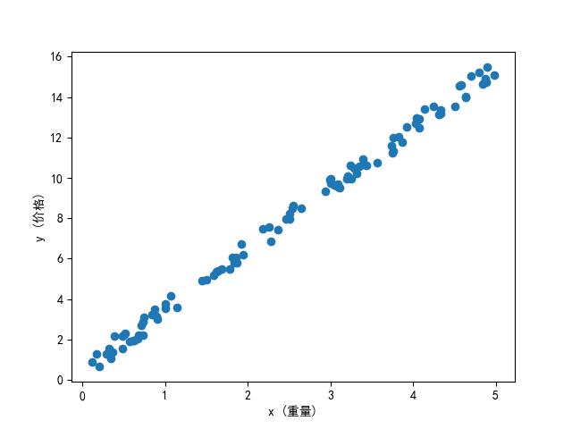

Slide 4
构建模型
输入: x
神经元
输出: y
y = w*x+b
w：权重（weights）
b：偏置（bias）

Slide 5

计算Loss
Mean Squared Error

Slide 6
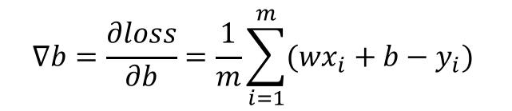


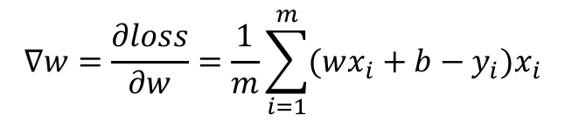
反向传播
y = w*x+b
待优化参数：w,b
参数更新公式
$$∇w=\frac{∂loss}{∂w}=\frac{1}{m}\sum_{i=1}^{m}{(wx_{i}+b−y_{i})x_{i}}$$
$$w_{new}=w−α∇w$$
$$∇b=\frac{∂loss}{∂b}=\frac{1}{m}\sum_{i=1}^{m}{(wx_{i}+b−y_{i}) }$$
$$b_{new}=b−α∇b$$
详细推导见我的博客：http://blog.csdn.net/tsyccnh/article/details/75948021

